Slide 1
张家铭
板块模块的前端模板（groups/templates）
添加修改板块的实现（in groups/views.py）
加入/退出板块的部分实现（in groups/views.py）

Slide 2
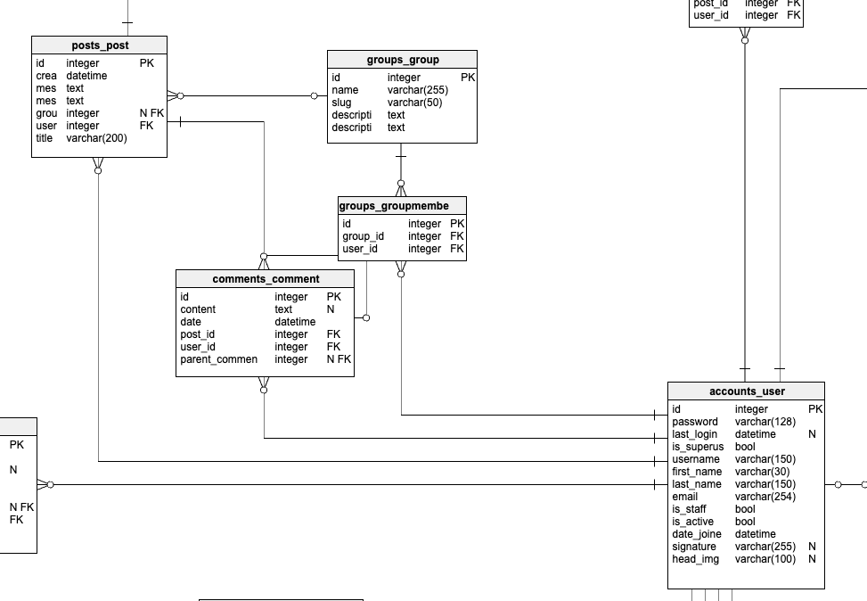
E-R图

Slide 3
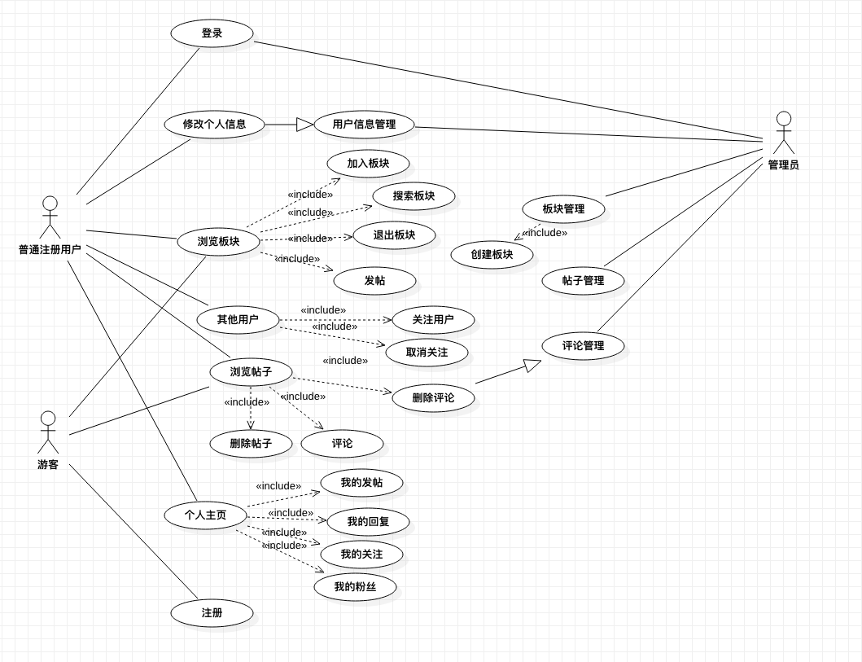
用例

Slide 4
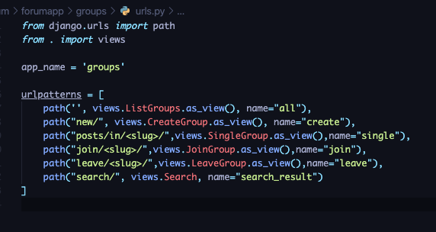
路由设计

Slide 5
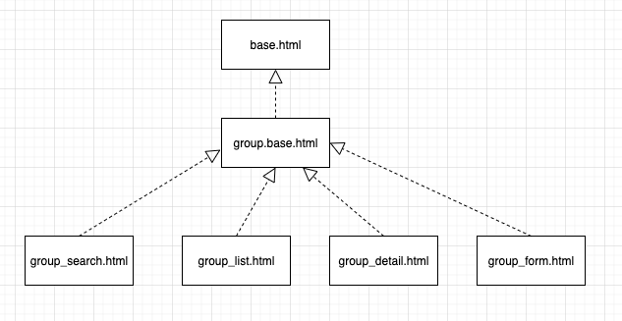
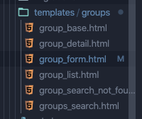
前端模板文件的编写以及继承关系

Slide 6
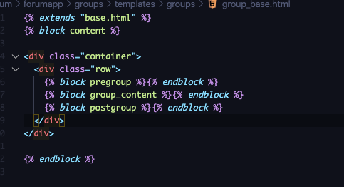
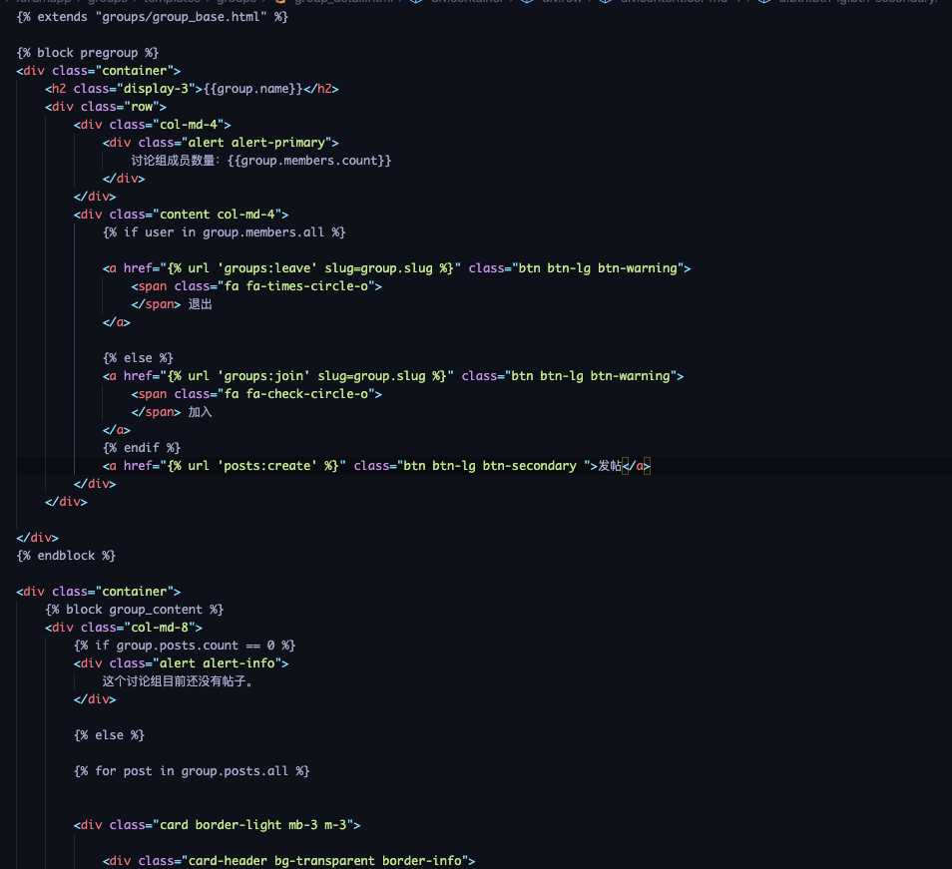
前端模板文件的编写

Slide 7
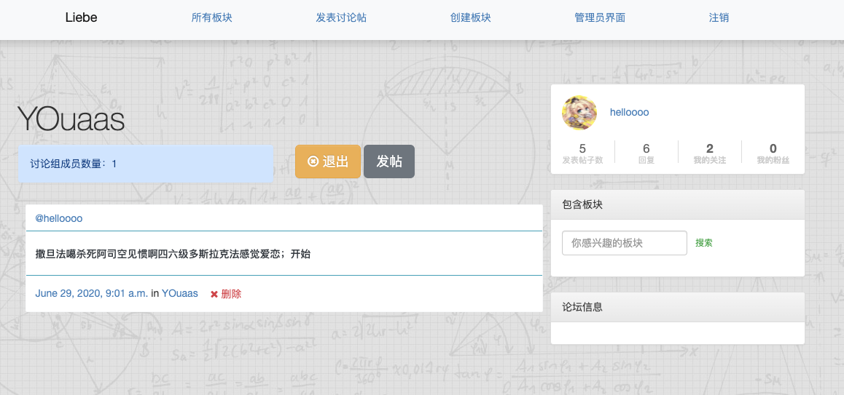
单独板块界面

Slide 8
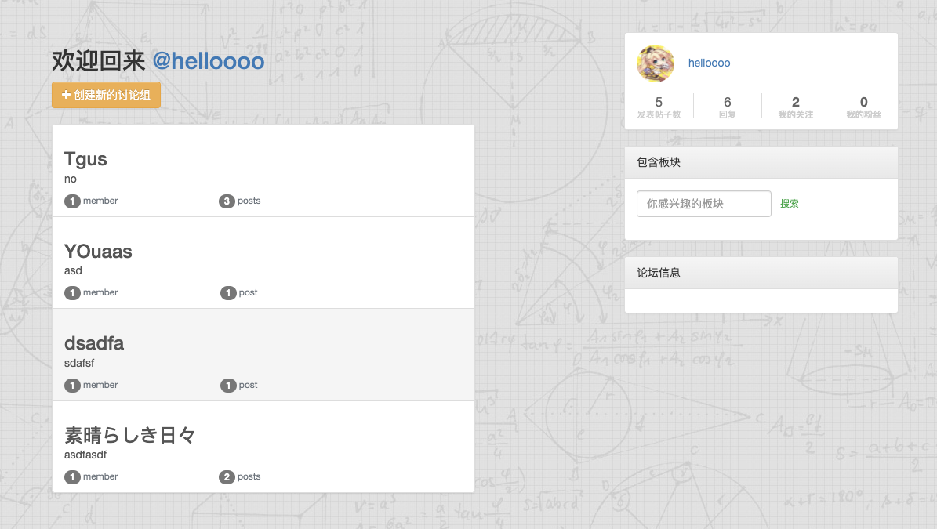
所有板块界面

Slide 9
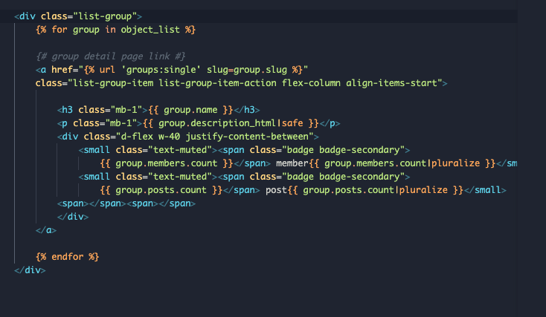
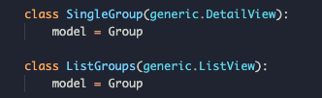
所有板块、单独板块的View
刚开始的时候，django只有基于函数的视图（Function-based views）。为了解决开发视图中繁杂的重复代码，基于函数的通用视图（ Class-based generic views）出现了，但是不久它的弊端就显示出来：无法扩展、无法定制。基于函数的通用视图的不灵活导致它在现实世界中的应用受限。基于类的通用视图也是出于同样的目的被开发出来，它提供一个工具箱并支持多重继承，随着它的应用，人们发现它的可扩展性和灵活性远超基于函数的通用视图。

Slide 10
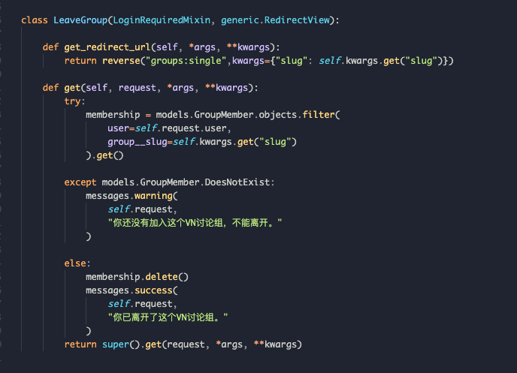
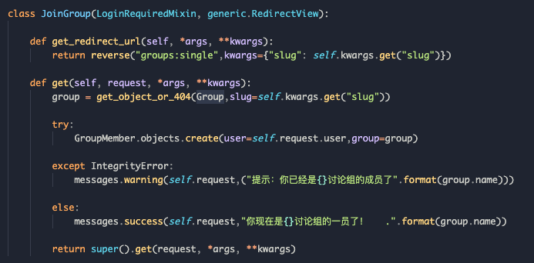
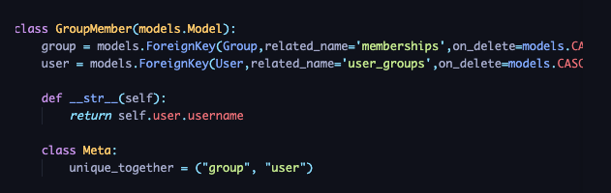
加入板块、退出板块
models.py

Slide 11
敬请老师
批评指正
答辩人：张家铭

